Slide 1

Ахрамович Ирина Ивановна учитель английского языка
МБОУ СОШ №3 г. Усолье- Сибирское

Slide 2
«То, что ребенку необходимо запомнить и чему научиться, прежде всего, должно быть для него интересным».
Сухомлинский В.А.
Тема методической мастерской :
«Технология проектного обучения как один из способов повышения мотивации к изучению иностранного языка»

Slide 3
Цель проектного обучения создать условия, при которых учащиеся:
Самостоятельно и охотно приобретают недостающие знания из разных источников
Учатся пользоваться приобретенными знаниями для решения познавательных и практических задач
Приобретают коммуникативные умения, работая в различных группах
Развивают у себя исследовательские умения (умение выявления проблемы, сбора информации и т.д.)
Развивают системное мышление

Slide 4

Актуальность

Slide 5

Понятие «проект» в переводе с латинского языка означает «брошенный вперед»

Slide 6
СОВРЕМЕННАЯ КЛАССИФИАЦИЯ ПРОЕКТОВ
По содержанию: монопредметные, межпредметные, надпредметные
По основному методу: игровые, приключенческие; исследовательские, творческие; информационные, ориентированные на практический результат
По характеру координирования проекта: с явной координацией, со скрытой координацией
По включенности проектов в учебные планы: текущие, итоговые
По продолжительности выполнения: мини-проекты, средние проекты, долгосрочные проекты
По количеству участников: индивидуальные, групповые, коллективные

Slide 7
РОЛЬ УЧИТЕЛЯ
Энтузиаст
Специалист
Консультант
Руководитель (особенно в вопросах планирования времени)
«Человек, который задает вопросы»
Координатор группового процесса
Эксперт, анализирующий результаты выполненного проекта

Slide 8
Проблемы и противоречия проектной деятельности в образовательном пространстве:
существует опасность переоценить результат проекта и недооценить сам процесс
противоречие между учебными требованиями к обучаемым и уровнем их познавательных сил и возможностей
проблема недостаточной самостоятельности учащихся при разработке проекта
трудности с мотивацией обучающихся к проектной деятельности и удержание их интереса

Slide 9
Условия успешности проектной деятельности на уроках английского языка
учителю необходимо разработать план проектной работы и продумать систему коммуникативных упражнений, обеспечивающих её речевой уровень:
-изучить лексические единицы по определенной теме, их закрепить и отработать
-изучить необходимые грамматические основы
учащиеся должны быть сориентированы на привлечение фактов из смежных областей знаний
тематика проектов может быть связана как со страной изучаемого языка, так и со страной, проживания учащихся

Slide 10
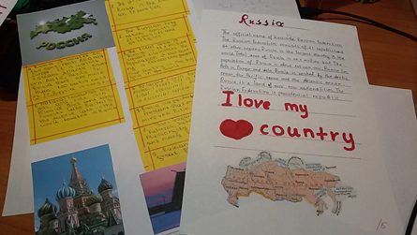
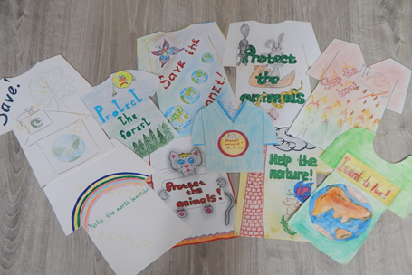
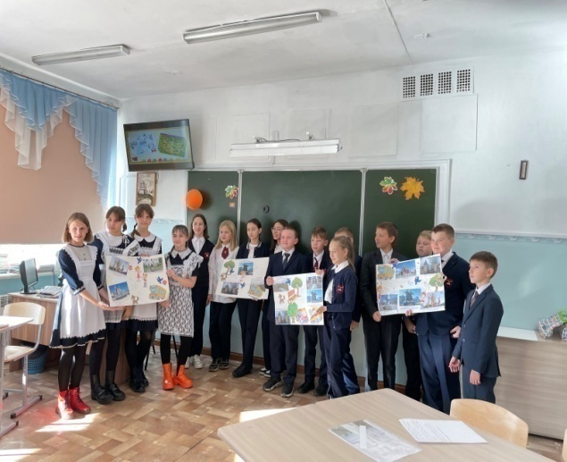
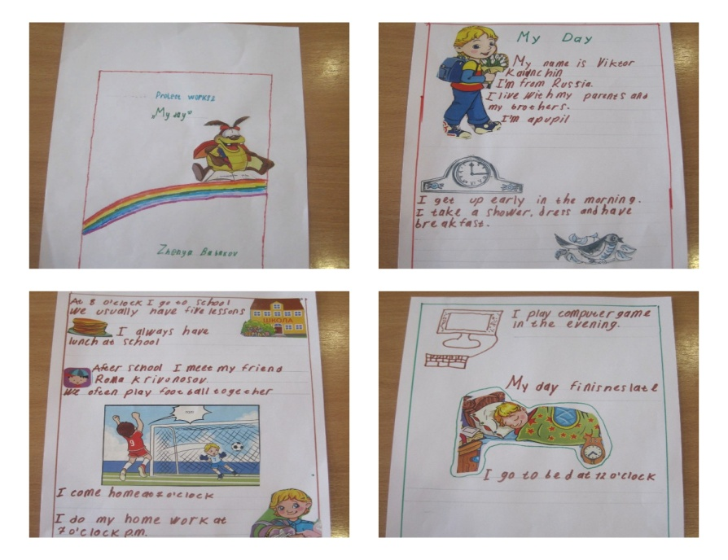
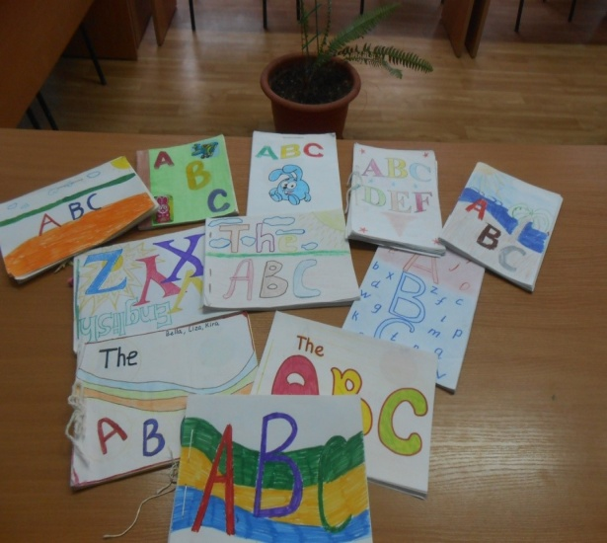

Проектная деятельность на уроках английского языка

Slide 11








Результативность
Выбор предмета английский язык для защиты итоговых проектов в 9 классе
6
5
2
2019-
2020
2020-2021
2022-2023

Slide 12
Древнегреческий философ Плутарха сказал:
«Ученик – это не сосуд, который нужно наполнить, а факел, который надо зажечь! А зажечь факел может лишь тот, кто сам горит!»
Источники:
https://studfile.net/preview/9808576/page:6/
https://e-koncept.ru/2017/771134.htm
https://school.kontur.ru/publications/2447

